Slide 1
資料３ー２
導入すべき都市機能など
・交通結節機能（検討状況の中間報告）
22

Slide 2
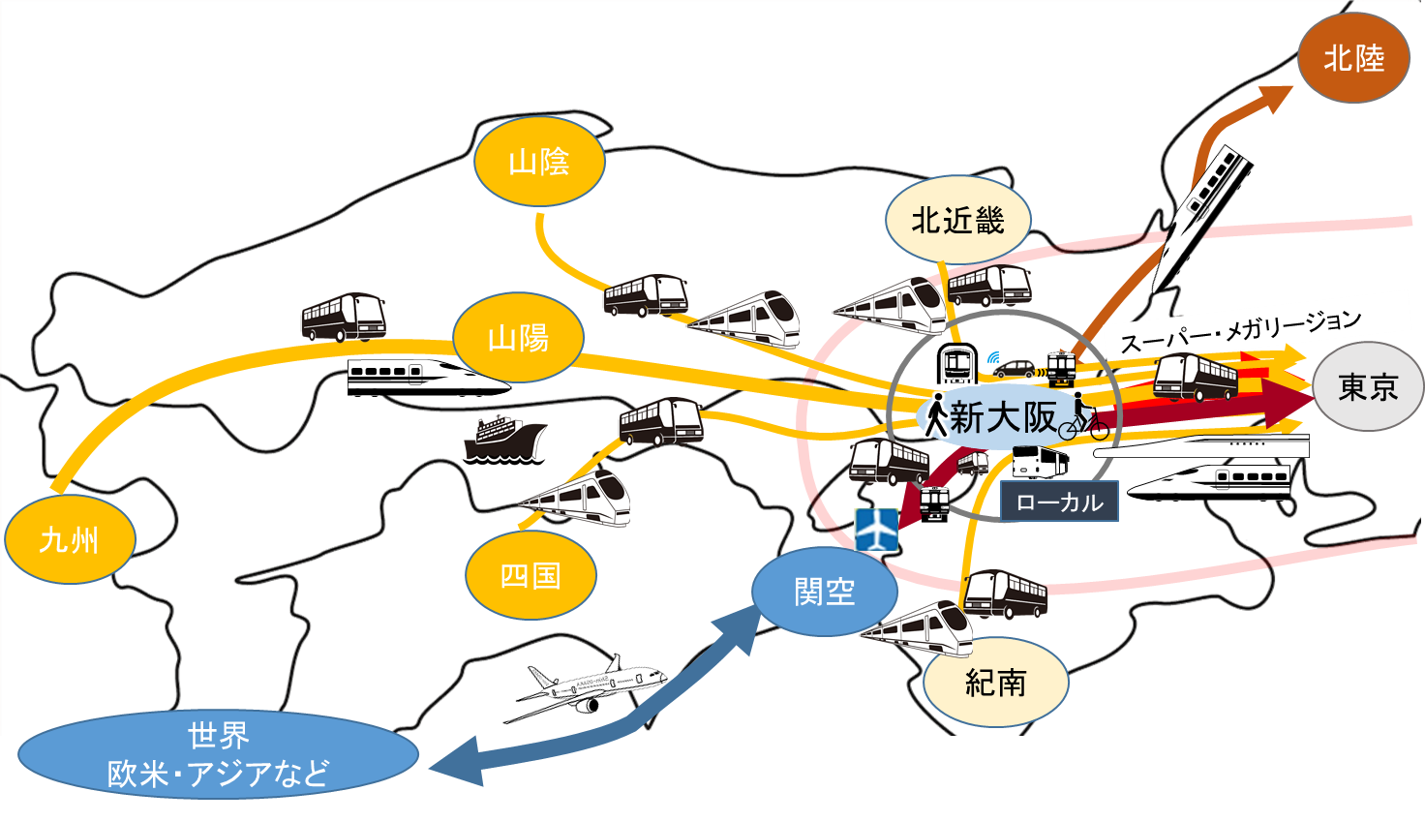
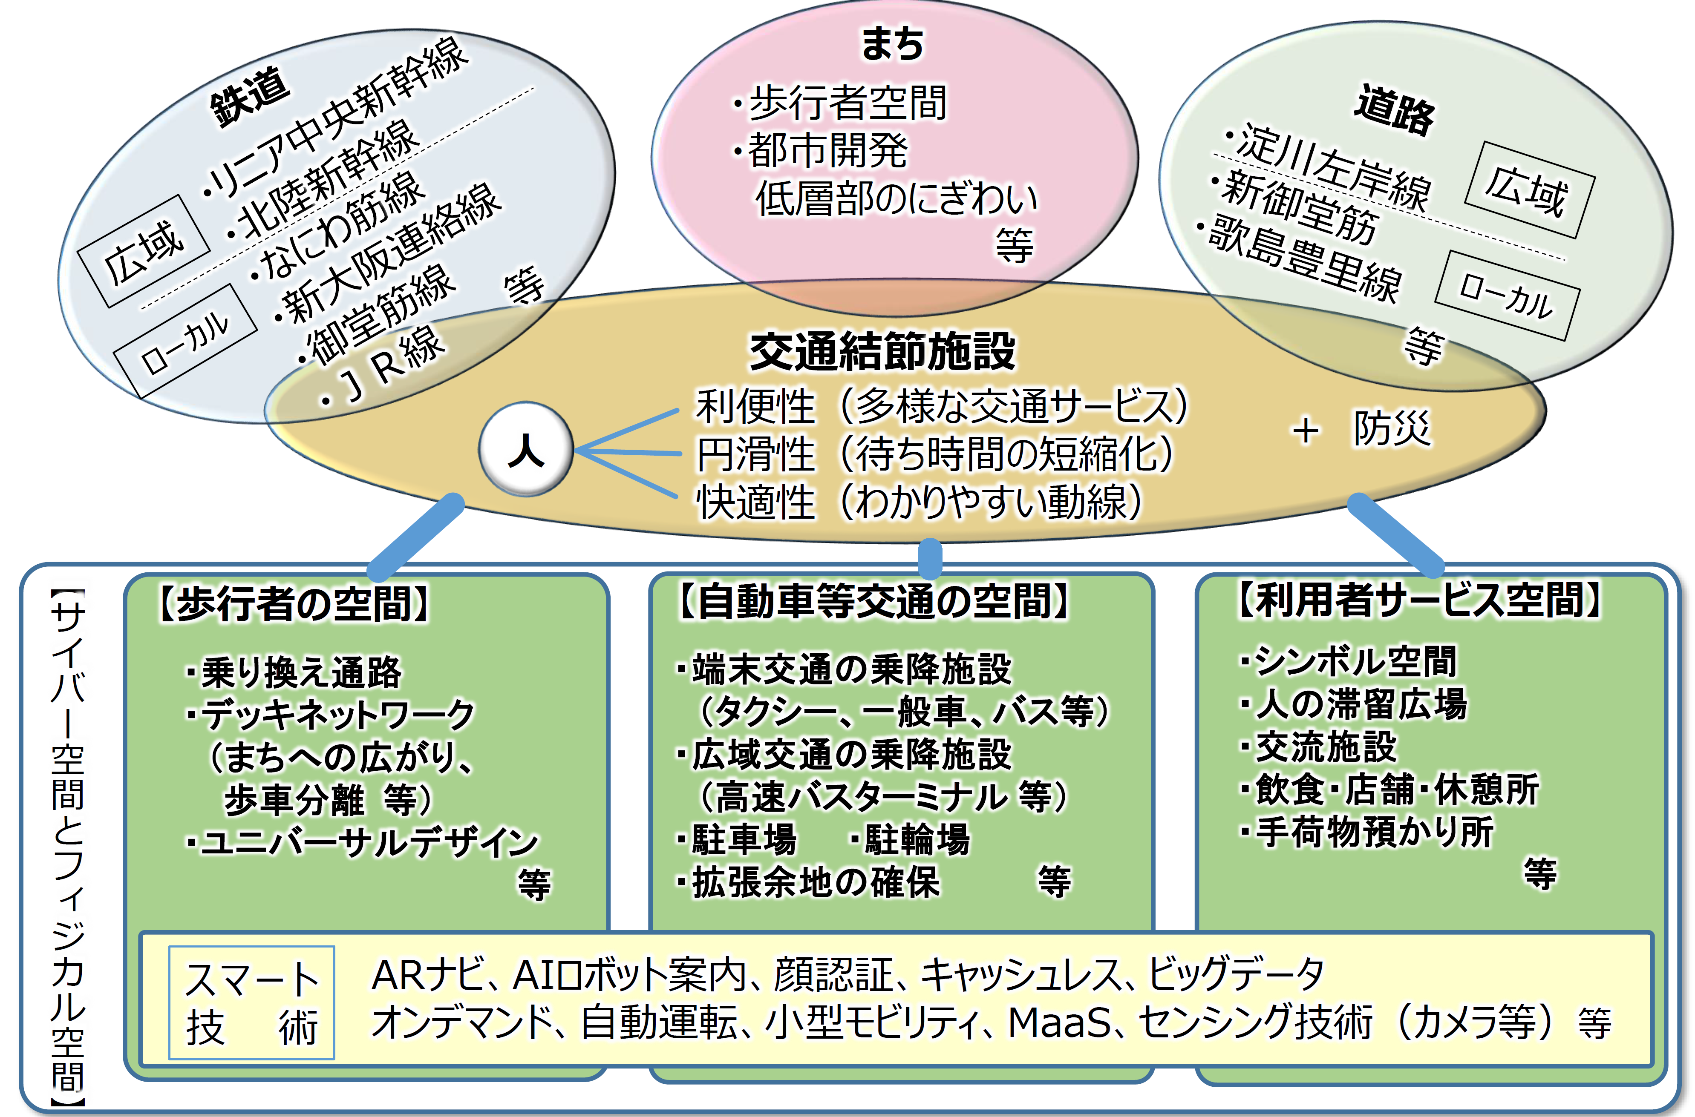
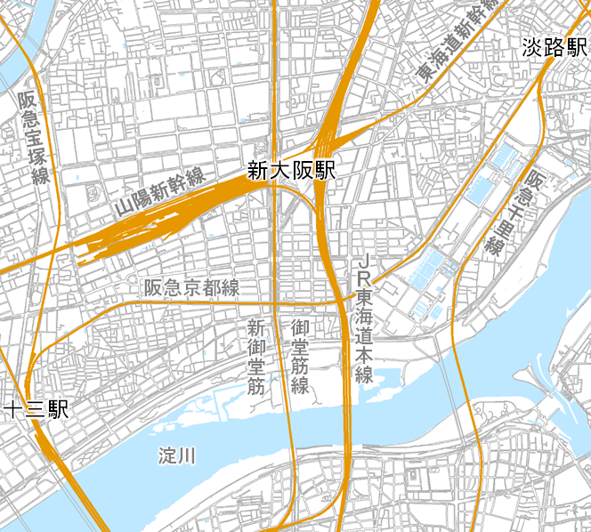
まちづくり方針の骨格と第4回検討協議会のふりかえり
（まちづくり方針の骨格（抜粋））
新大阪駅の交通結節機能
多様な交通モードの拡充を図りつつ、ICTやAIサインなどを活用して、交通モード間の乗り換えのわかりやすさ、快適性など人に寄り添ったサービスを高めるとともに、災害発生時の対応を行う。
新大阪駅周辺地域の交通結節機能
新大阪駅周辺地域の拠点となるエリアを広げるとともに、移動のシームレス化、多様化、リダンダンシーの確保を進めるために、鉄道や道路はもとより、新しい交通システム・技術の実証などによるハード面での整備や事業者間の連携による回遊性を高めるソフト面の取組を組み合わせて進める。
（第4回協議会（抜粋））
新大阪駅の交通結節施設の全体像を確認し、3つの空間（歩行者、自動車等交通、利用者サービス）の観点から検討を進める方向性を確認した。
鉄道・道路・まちのつながりに配慮し、歩行者、自動車等交通、利用者サービスの３空間のバランスに留意し、最適な空間整備
自動車等交通の空間検討において、広域交通の需要動向、他拠点との役割、拡張性などに留意し、高速バスの拠点化等
フィジカルとサイバーでの空間整備を図りつつ、スマートな新技術の導入
新大阪駅
約1.7km
（2分）
淀川左岸線

Slide 3
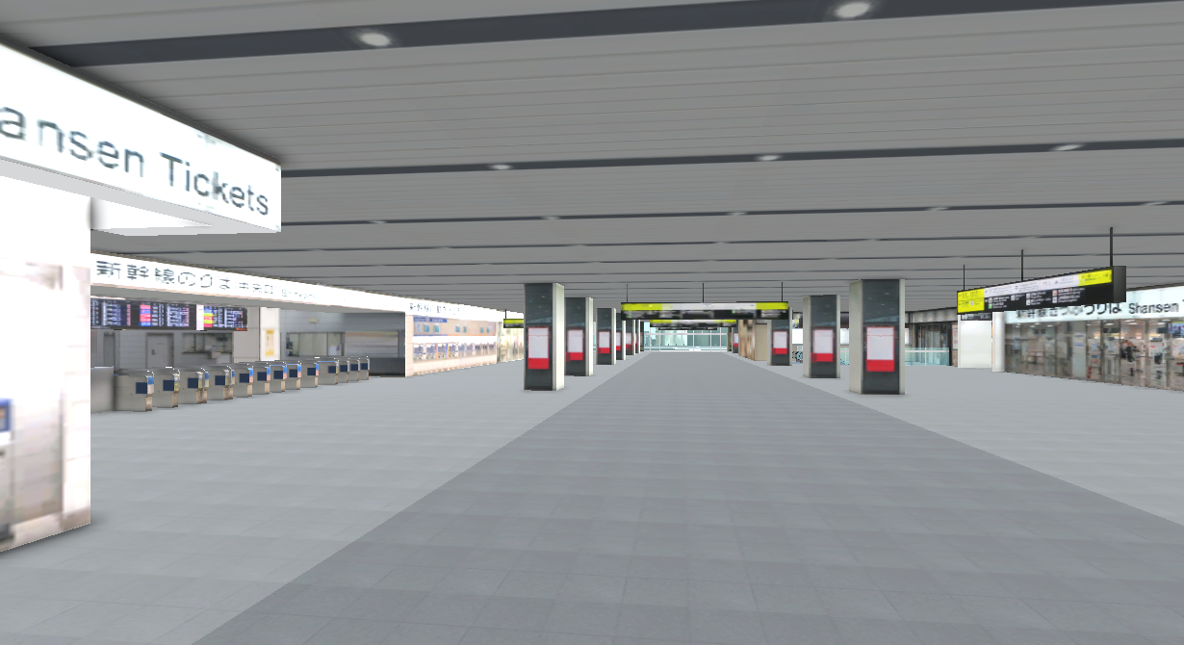

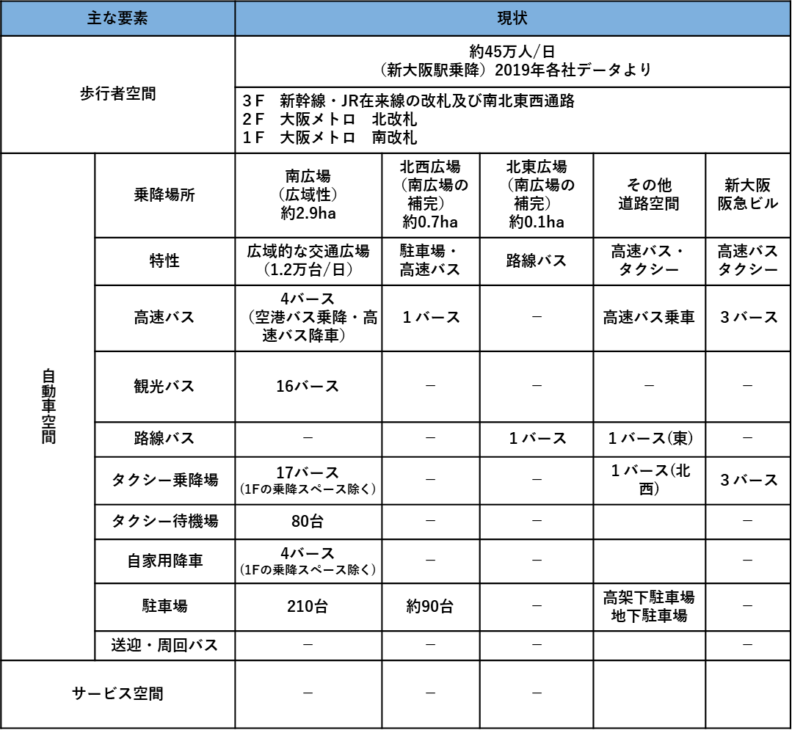
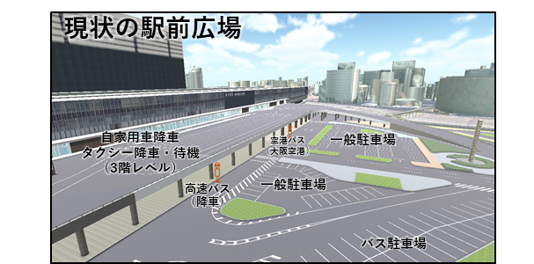
新大阪駅エリアの主な交通結節施設の配置
今回は、新大阪・十三・淡路エリアのうち、新大阪エリアについて検討
駅内通路
大阪メトロ御堂筋線
新幹線
中央改札
新御堂筋
道路：歌島豊里線
広場
高速バス
（東京、長野、高知など）
東海道新幹線
一般
駐車場
公園
空港バス
（関西国際空港）
広場
タクシー
乗車
高速バス
（三田、伊賀など）
新大阪駅
タクシー
乗車
JR在来線
駅内通路
中央改札
JR在来線
新幹線
タクシー乗車
北東改札
北西改札
タクシー
乗車
高速バス
（兵庫、岡山など）
自家用車降車
タクシー降車
待機
大阪メトロ
新大阪駅
中改札
空港バス
（大阪空港）
高速バス
（降車）
一般
駐車場
一般
駐車場
バス駐車場
山陽新幹線
新御堂筋からのアクセス
駅前広場からのイグレス
一般
駐車場
南改札
至 淀川左岸線
約
1.7
km

Slide 4
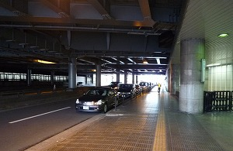
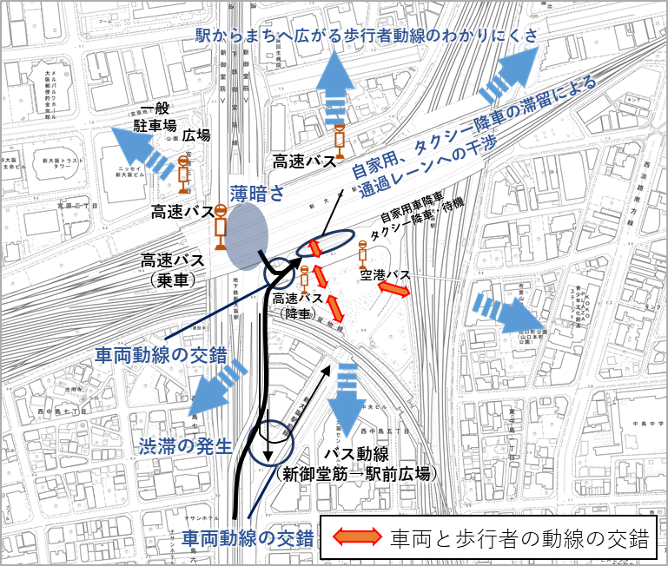
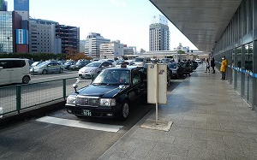
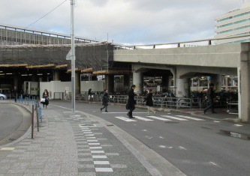
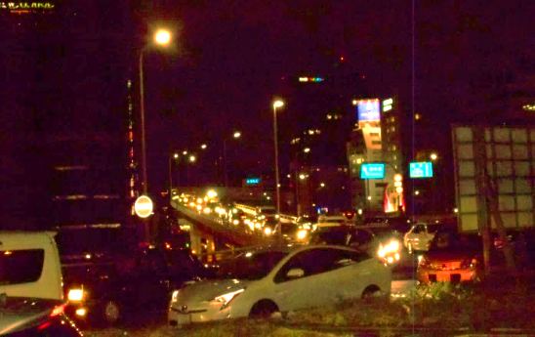
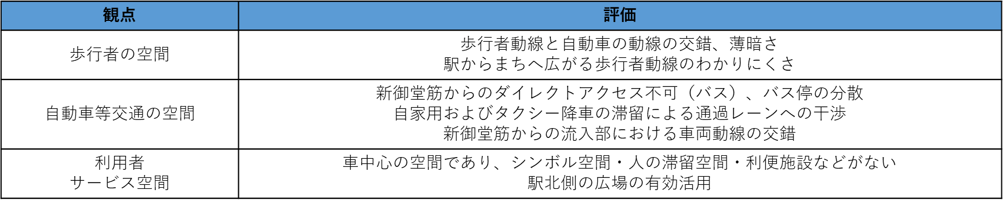
新大阪エリアの交通結節施設の現状課題および考慮すべき交通流動変化
（現状課題）
薄暗さ
自家用およびタクシー降車
渋滞の発生（新御堂筋からのアクセス）
車両と人の交錯
（交通流動変化）
・鉄道（リニア中央新幹線・北陸新幹線、新大阪連絡線）、淀川左岸線整備による新大阪駅
における乗り換えなどの交通量の増加
・新大阪の拠点性向上に伴う、新大阪エリアへの発生集中交通量の増加

Slide 5
新大阪エリアにおける交通結節施設に関する主な検討内容
 | 駅 | 駅前広場 | 駅周辺
歩行者のうごき | 〇各鉄道の改札間ならびに改札と車の乗降空間をネットワークする円滑な人の動線（乗換動線） |  | －
 | 〇新大阪駅のコアの歩行者動線となる３階レベルの駅内通路と駅前広場をつなぐ空間、 まちの各方面への歩行者のネットワークの構築
自動車の乗降など | － | 〇リニア・北陸両新幹線の新駅の 位置の動向等を踏まえ、自動車 交通の観点※から、大きな機能 を持つ南駅前広場の機能拡充を 中心に、その他の駅周辺の各駅 前広場との役割分担、適性規模、 円滑性向上、配置、新技術など の新しい交通手段の提供等 ※一般車、タクシー、バス（高 速、観光、路線等）の通行・ 乗降機能、駐車など | 〇新御堂筋や周辺街路の交通影響（広域アクセス、エリア周辺からのアクセス） 〇周辺民間都市開発における駅前広場の機能補完
サービス空間 | 〇駅、駅前広場、駅周辺が一体的に利用者の快適性・利便性を高める機能を提供

Slide 6
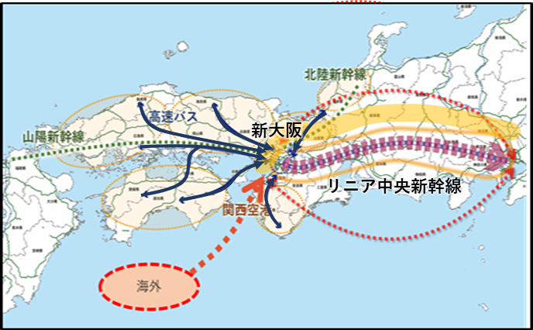
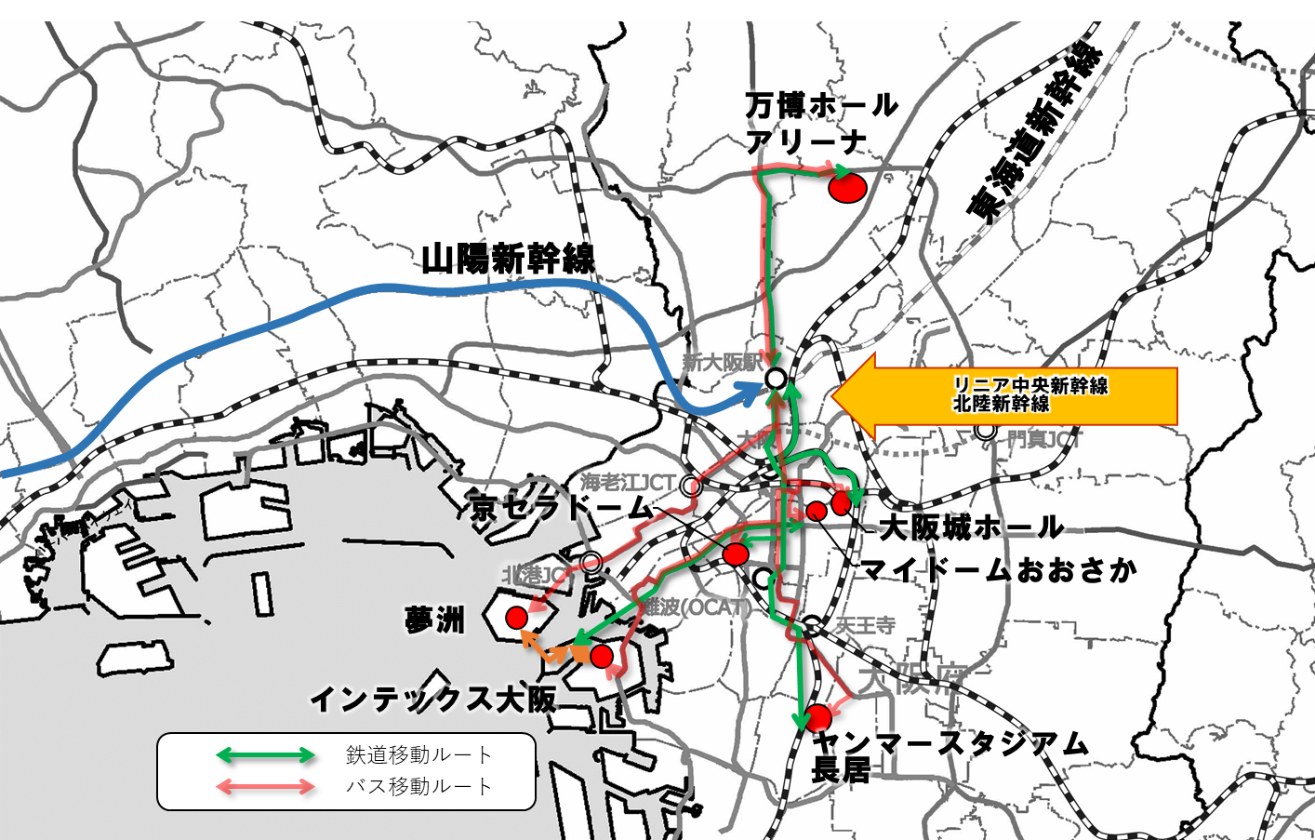
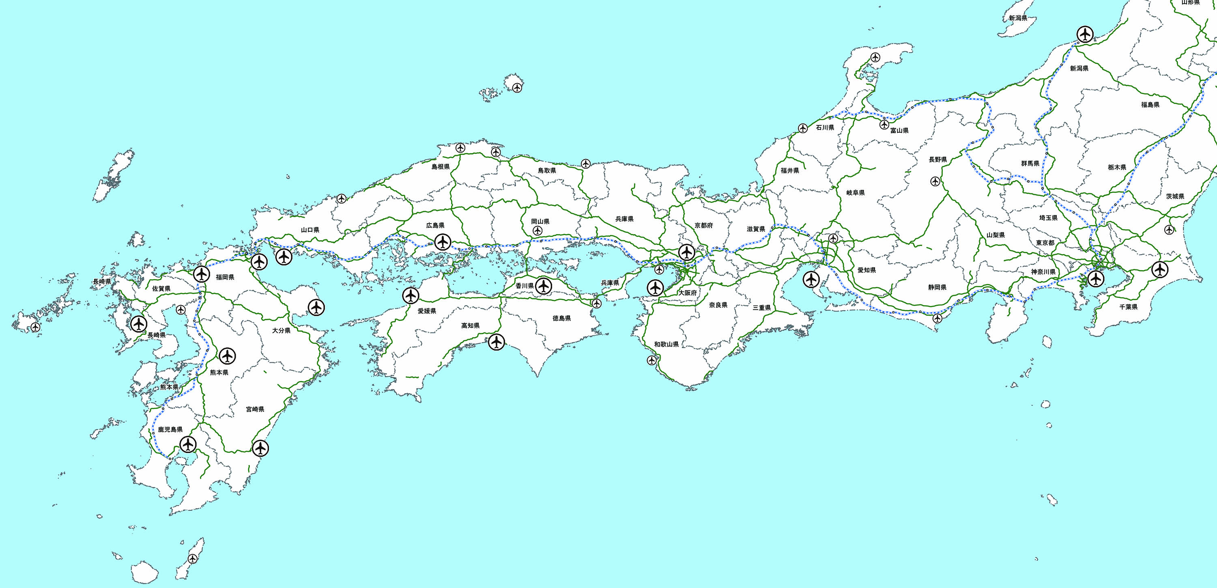
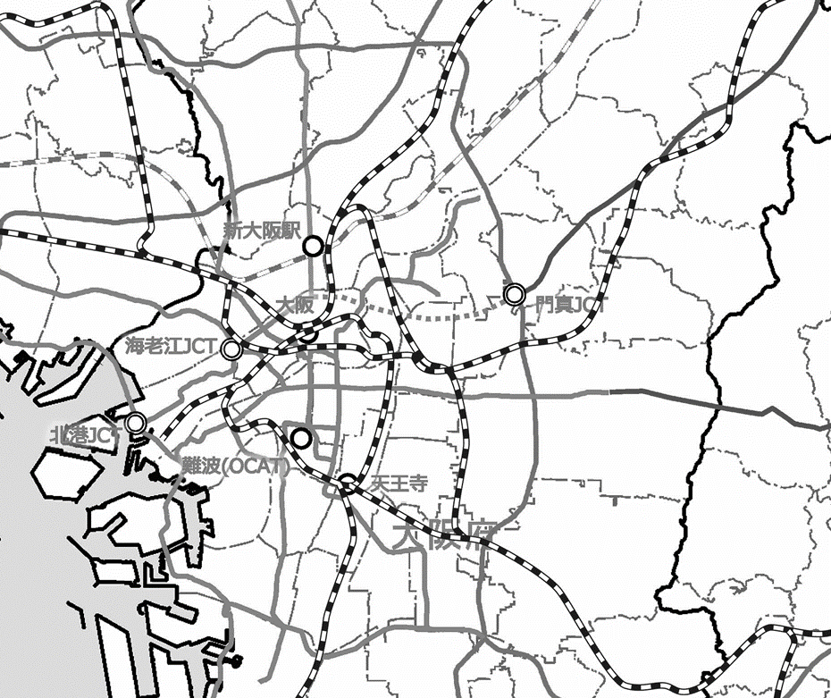
新大阪エリアにおける高速バス拠点の役割
高速道路ネットワークの近接性を活かし、
①ﾘﾆｱ中央新幹線など新幹線乗車を目的とする関西国際空港や西日本各地からなど乗換需要への対応
②新大阪の拠点性向上等による目的地化に伴う広域からの交通アクセス需要への対応
③大阪府域の広域的な集客施設などを目的とする交通アクセス需要への対応
（鉄道と道路の2つの交通アクセスによる利便性の向上と交通手段のリダンダンシー）
市域内においては、
④都市圏の結節点、都市機能の集積がある難波、梅田との役割分担ならびにバス拠点機能のリダンダンシー確保
①リニア中央新幹線などとの乗換需要への対応
③大阪府域の広域的な集客施設への送客など
②新大阪の拠点性向上、目的地化による交通需要への対応
④梅田、難波との役割分担とバス拠点機能のリダンダンシー確保
新大阪
（拠点性向上＋広域交通の結節点 ）
新大阪
国土軸
ネットワーク
梅田（ビジネス集積＋大阪都市圏の結節点）
難波（商業＋大阪南部方面等などからの結節点）
海外
関西空港（国際軸）

Slide 7
新大阪エリアにおける高速バス拠点の高機能化と規模
・リニア中央新幹線との乗換需要や拠点性向上による交通アクセス需要の増加等への対応といった役割
を担うとともに、新大阪ではバス停の集約、待合環境の充実、バスの待機空間の確保などによる高機
能化を図ることによってより一層利便性を高める。
⇒ 梅田、難波との近接性から、これまで新大阪を利用している高速バスはもとより、梅田や難波を
発着し、これまで新大阪に立ち寄らなかった高速バスが、新大阪にも停車するものと想定
（１２００台/日、１２台/１０分）
（現状：新大阪を経由しないパターン）
大阪市発着の高速路線バスの発着便数（便/日）
現在、大阪市内（大阪、難波、天王寺）に
発着する高速バスは、約1200便/日
ビジネス・商業集積等
商業集積等
西日本
各地
梅田
難波
バス
路線
大阪都市圏
大阪南部
（将来）
リニア
中央新幹線
10分毎の高速バス便数（発便）
新幹線との乗換需要や拠点性向上による交通需要の増加等への対応
ピークへの対応
ビジネス・商業集積等
商業集積等
西日本
各地
新大阪
梅田
難波
バス
路線
バス拠点の高機能化によるポテンシャルの向上
淀川
左岸線
大阪都市圏
大阪南部

Slide 8
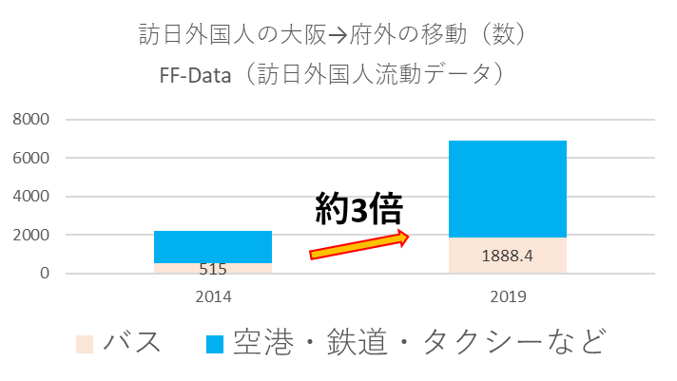
高速バスの需要動向
高速バスの今後の需要動向は、増加と減少の双方向の要素がある ⇒ 現状の需要より大きく下振れになる可能性は小さい
〇高速道路整備
計画総延長14,000km
そのうち、12,000kmを供用（約85％）
出典：国土交通省.“バスタプロジェクトの検討推進会”.国土交通省HP.2020
https://www.mlit.go.jp/road/ir/ir-council/bustapj/doc01.html
〇人口の減少
2020年 2040年
1億2000万人 1億1000万人（－8%）
三大都市圏：6600万人 6100万人 （－7%）
三大都市圏外：6000万人 5000万人 （－16%）
〇訪日外国人の増加
2024年にコロナからの復活
2040年には年間6000万人の
外国人観光客
深夜便の可能性
〇2地点居住
複数拠点での生活に対する関心
⇒地方と都市部の往来が増加
〇旅行形態の変化
①団体旅行から個人旅行へ
②地方部への訪問
バス需要の増加
〇自動運転の導入の進展
自動運転車、コネクテッドカーの普及
2040年に3割 2035年に9割※
⇒自家用車の減少
出典：国土交通省.“令和2年度版観光白書について（概要版）”.国土交通省HP.2020
https://www.mlit.go.jp/kankocho/content/001348279.pdf

Slide 9
南側駅前広場の活用イメージ

Slide 10
導入すべき都市機能など
・交流促進機能
31

Slide 11
まちづくり方針の骨格のふりかえり
スーパーメガリージョンの西の拠点としての交流促進機能
〇大阪が世界の主要都市に対抗していくためには、新大阪駅周辺地域が、圧倒的な広域交通アクセスを活かし、国内外から多様な人と情報が集まり、新しい価値を生み出し、世界に発信する西日本のグローバル拠点となることが重要。
〇ビジネス・産業、観光・文化・エンターテインメントなど国内外から人が集まり、広域の交流を促進する機能を各エリアの特色に応じて積極的に導入していくことで、日本の成長を支える役割を担い、首都機能の一部をバックアップすることが重要。
ビジネス・産業（抜粋）
産学含めて多様な分野の人、モノ、情報が融合することで、人が育ち新たなビジネス、イノベーションを生み出す。
例）国内外の多様な人と情報が集まる施設（全国から集まる使い勝手のよいMICE関連施設など）
人を集めるグローバル施設（国際企業や国際機関の日本の拠点、首都機能のバックアップに資する施設など）
新たな価値を創造する産業創出支援施設（新技術のスタートアップ、ベンチャー支援施設など）
など
観光・文化・エンターテインメント（抜粋）
新大阪駅周辺地域が持つ圧倒的な広域交通アクセスを活かし、関西・日本の多様な魅力を体感できる環境を整える。あわせて、国内外の多様な人、モノ、情報を呼び込み、多様な文化が集まり生まれ、発信していく仕組みを整える。
例）日本各地への優れた送客性を活かした滞在施設（短期から長期滞在に対応した多様な宿泊施設など）
目的地とツーリストをつなぐ観光支援施設（観光目的に応じた観光コンシェルジュなど）
広域交通アクセスの良さを活かした目的地となる施設（アジア・日本を代表する文化・芸術施設など）
など
⇒二つの分野の双方に関連するとともに、新大阪の顔となり、人を集める大規模な交流施設に関して検討を深度化
※国際性や拠点性の向上の観点から、人を集めるグローバル施設や首都機能のバックアップに資する施設等については今後も継続的に検討
32

Slide 12
新大阪エリアのコア機能（キーコンテンツ）の導入の視点

Slide 13
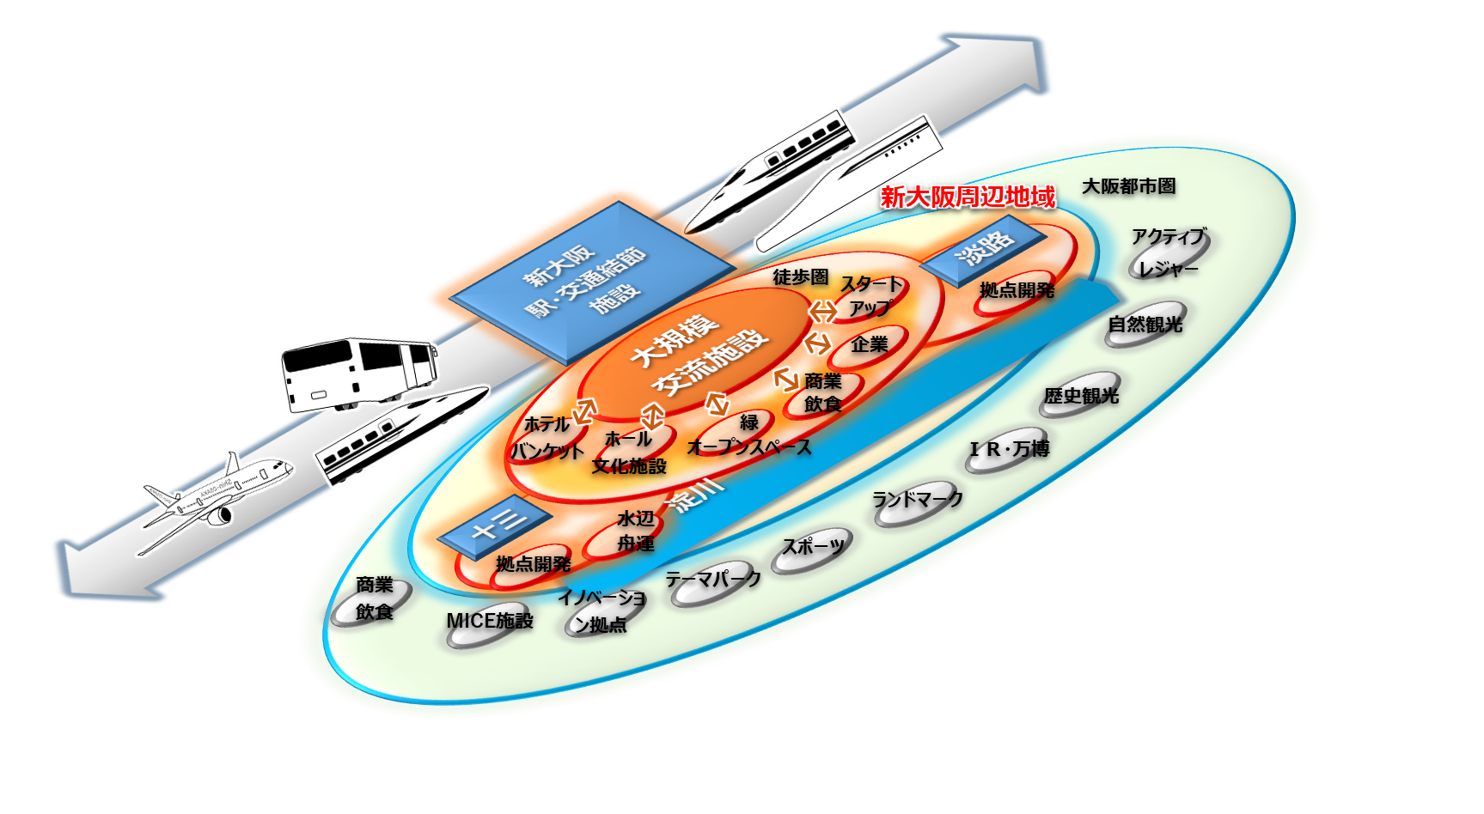
新大阪エリアにおけるキーコンテンツ導入に向けて
（選定の際の考え方を踏まえたキーコンテンツの導入の一例）
〇交流を促進する効果が高く、将来における普遍性があり、空間活用の多様性のある展示会場の親和性が
高い。
〇展示会場の機能を持ち合わせた、人が集まり様々なコトを催せる多目的で大規模な交流施設の立地が望
ましい。
〇大規模交流施設の効果を高めるには、施設直近はもとより、十三・淡路エリアおよび淀川を含めて、ホ
テルやバンケット等の関連する機能を配置するとともに、大阪都市圏内の諸機能との連携を図ることが
重要。
（今後の取り組み）
〇大規模な導入空間の確保に課題があるが、リニア中央新幹線・北陸新幹線の駅位置の動向を踏まえな
がら、以下に留意し検討を進める
【留意事項】
・事業スキーム、収益性の課題
・交流の質を向上させるデジタル技術の活用
・遊休時間の活用方法
・新大阪徒歩圏エリア内の連携
・新大阪、淡路、十三が一体となったサービス
・都市圏内のMICE施設等との連携
新大阪エリアの交通結節施設に近接する大規模交流施設
と周辺機能との連携イメージ

Slide 14
導入すべき都市機能など
・都市空間機能

Slide 15
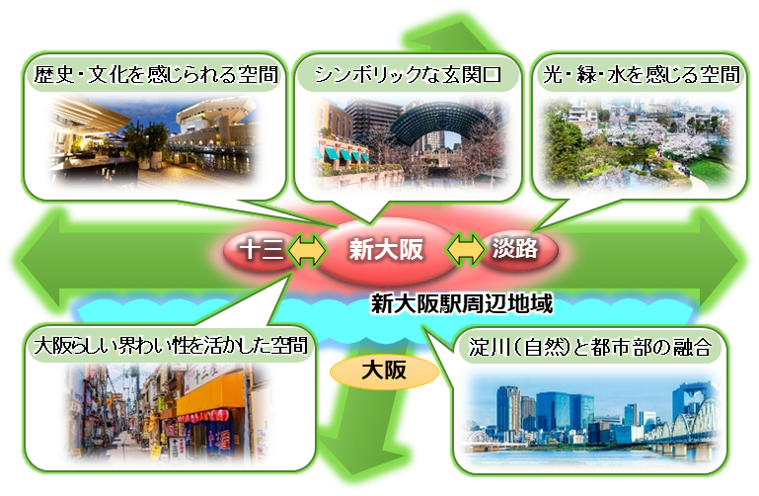
まちづくり方針の骨格のふりかえり
〇国内外から多くの人が訪れ、活動することとなる新大阪駅周辺地域では、日本の国際都市としての
顔にふさわしい高い魅力を持った都市空間が必要。
〇新しさと歴史を持つ深みのある高質な都市空間を創造することで、訪れる人に「斬新さ、驚き」と
ともに、「懐かしさ、界わい性、やさしさ」を提供。
〇多くの人を惹きつけるシンボリックな空間を形成するとともに、近接する淀川の自然を最大限に活
かし、光、緑、水などの自然的な環境を効果的に取り入れることで、新大阪駅周辺地域で活動、
滞在する人にとって居心地のよい空間形成を図る。
〇空間形成にあっては、新技術を導入するとともに、大阪の歴史や文化・風土を踏まえ、新しさとな
つかしさをうまく融合させ、大阪・関西の人にとって愛着や誇りが感じられる空間を地域全体で作
り出していくことで、地域にとって大切な空間が、海外や大阪都市圏外から来る様々な人に愛され
る空間となるよう取り組む。
36

Slide 16
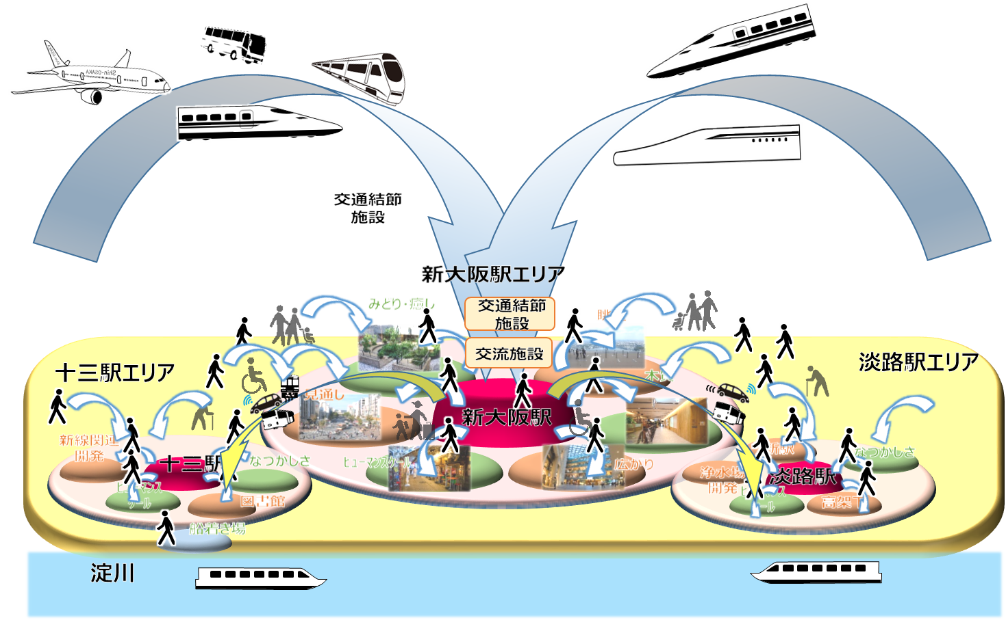
新大阪駅周辺地域の都市空間機能の導入の視点など
（新大阪駅の改札など新大阪に降り立つ空間から広がる演出）
大阪の顔として、新大阪に降りたった人をまちに引き出すための強いインパクトのある空間や、
人が定着したくなる居心地の良い空間を、駅からまちで演出し、地域に愛される空間をつくる
〇新幹線からの風景や改札前や駅前広場の空間
〇新大阪駅の南北の自由通路を起点に放射方向にまちに広がる歩行者動線沿いの空間
〇十三や淡路の独自性のある空間演出
〇淀川の空間とつなぐことによる自然空間のとりこみ
37

Slide 17
強いインパクト与える空間の演出（国外の事例）

Slide 18
日本ならではの木質の活用による居心地の良さの演出（国内の事例）
39

Slide 19
まちの「ハッとする・ピカピカの空間」・「ホッとする空間」と淀川の河川空間の組み合わせ

